Slide 1
Estilos de arquitectura de software
Algunos de muchos

Slide 2
Los estilos de arquitectura de software
Los estilos de arquitectura definen la estructura y organización de un sistema, lo que afecta directamente su rendimiento y mantenibilidad.
La elección del estilo de arquitectura adecuado puede optimizar el uso de recursos, mejorar la escalabilidad y facilitar futuras expansiones o actualizaciones.
Conocer diferentes estilos de arquitectura permite tomar decisiones informadas durante el diseño y desarrollo de software, evitando errores costosos.
Cada estilo de arquitectura tiene sus ventajas y desafíos, por lo que conocerlos permite seleccionar la mejor opción para cada proyecto.
En esta presentación, exploraremos algunos estilos de arquitectura de software y comprenderemos por qué su conocimiento es esencial en el desarrollo de aplicaciones exitosas.

Slide 3
Cliente-servidor
ALGUNAS VENTAJAS
Distribución de Tareas: Divide las responsabilidades de la aplicación entre el cliente y el servidor, lo que permite un enfoque más claro en las funcionalidades de cada uno.
Escalabilidad: Facilita la escalabilidad al permitir agregar más servidores para manejar una mayor carga de trabajo sin afectar al cliente.
Mantenimiento Simplificado: Permite actualizaciones y mantenimiento del servidor sin afectar al cliente, lo que reduce el tiempo de inactividad.
Respaldo de Datos Centralizado: Los datos se almacenan y gestionan de forma centralizada en el servidor, lo que facilita las copias de seguridad y la recuperación de datos.
ALGUNAS DESVENTAJAS
Dependencia de la Conexión de Red: La arquitectura cliente-servidor depende de una conexión de red, y problemas de conectividad pueden afectar negativamente la experiencia del usuario.
Costos de Ancho de Banda: La transferencia constante de datos puede generar costos de ancho de banda, lo que puede ser un problema en entornos con restricciones de ancho de banda.
Punto Único de Fallo: El servidor centralizado representa un punto único de fallo. Si el servidor falla, la aplicación en su conjunto puede quedar inutilizable.
Seguridad Centralizada: La seguridad del servidor centralizado es crucial, ya que un ataque exitoso podría comprometer todos los datos y recursos de la aplicación.
En este estilo de arquitectura, el cliente solicita servicios o recursos al servidor, que a su vez los proporciona.
Esta arquitectura distribuye las tareas de la aplicación entre el cliente y el servidor de manera eficiente, hace uso de una red para cumplir sus funciones

Slide 4
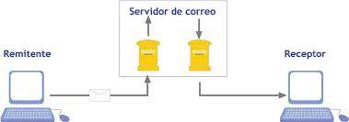
Ejemplo Cliente-Servidor
El cliente sería el programa o la aplicación que el usuario utiliza para enviar, recibir y gestionar correos electrónicos, como Outlook, Thunderbird o una aplicación de correo en un dispositivo móvil.
El servidor sería el servidor de correo electrónico que almacena y administra los correos electrónicos de los usuarios. Un servidor de correo típico podría ser Microsoft Exchange, Gmail de Google o un servidor de correo configurado en una empresa.
Se quiere construir una aplicación de correo electrónico

Slide 5
N-Capas
ALGUNAS VENTAJAS
Claridad y Mantenibilidad: Al dividir una aplicación en capas, se logra una mayor claridad en la organización del código. Esto facilita la comprensión y el mantenimiento del software a medida que crece en complejidad.
Reutilización de Código: La separación de las capas permite que partes del código sean reutilizables en diferentes partes de la aplicación o incluso en otros proyectos, lo que ahorra tiempo y recursos.
Escalabilidad: Cada capa puede escalar de manera independiente según las necesidades. Por ejemplo, si la capa de presentación necesita más recursos debido a un aumento de usuarios, se pueden agregar servidores o recursos específicos sin afectar la lógica de negocio o la capa de datos.
Seguridad: Al separar la lógica de negocio de la interfaz de usuario y la capa de datos, es más fácil implementar medidas de seguridad en capas específicas. Esto ayuda a proteger los datos y la funcionalidad crítica.
ALGUNAS DESVENTAJAS
Complejidad y Sobrecarga: La creciente complejidad y sobrecarga resultante de tener múltiples capas puede dificultar el desarrollo y el mantenimiento de la aplicación.
Mayor Latencia: La comunicación entre capas puede aumentar la latencia, lo que puede afectar negativamente la experiencia del usuario.
Dificultad en la Depuración: Identificar y solucionar problemas en aplicaciones de múltiples capas puede ser complicado, ya que los errores pueden propagarse entre las capas.
Costos de Desarrollo y Mantenimiento: La implementación y gestión de múltiples capas pueden ser costosas en términos de recursos y tiempo.
Requisitos de Hardware y Recursos: Una arquitectura de n-capas puede requerir hardware y recursos adicionales para mantener el rendimiento y la escalabilidad, lo que aumenta los costos operativos.
El estilo N-tier, también conocido como arquitectura en capas, es un enfoque de diseño de software que divide una aplicación en tres o más niveles o capas bien definidas.
La importancia de este estilo radica en su capacidad para separar claramente las responsabilidades en una aplicación, lo que conduce a una serie de beneficios significativos:
Notes:
En resumen, el estilo N-tier es esencial en la construcción de aplicaciones robustas y mantenibles. La separación clara de responsabilidades facilita el desarrollo, la reutilización de código y la adaptación a las cambiantes demandas del mercado, haciendo que este enfoque sea fundamental en la arquitectura de software moderna.

Slide 6
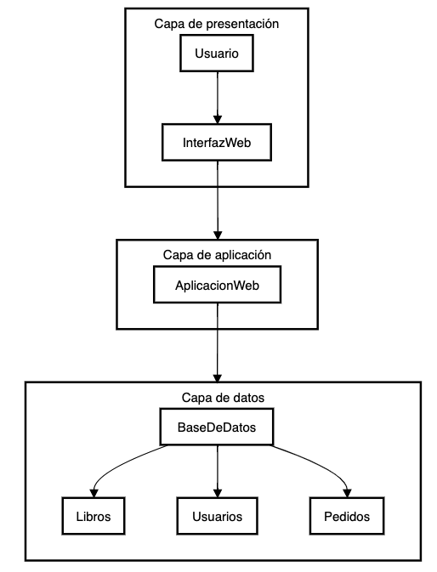
Ejemplo N-Capas
Capa de Presentación (Capa 1):
  Esta es la capa de interfaz de usuario que interactúa directamente con el usuario final.
  En una aplicación web, esta capa incluye HTML, CSS y JavaScript para crear la interfaz de usuario.
  También incluye la lógica del lado del cliente para manejar las interacciones del usuario, como navegar por los libros, agregar al carrito y realizar compras.
Capa de Aplicación (Capa 2):
  Esta capa contiene la lógica de negocios de la aplicación y actúa como intermediario entre la capa de presentación y la capa de datos.
  En nuestro ejemplo, incluye código del lado del servidor responsable de procesar las solicitudes de los usuarios, gestionar el carrito de compras y manejar los pagos.
  Se asegura de que se cumplan las reglas de negocios y coordina la recuperación y el almacenamiento de datos.
Capa de Datos (Capa 3):
  Esta capa es responsable de gestionar el almacenamiento y la recuperación de datos.
  En nuestro ejemplo, incluye un servidor de base de datos (por ejemplo, MySQL, PostgreSQL) donde se almacenan la información de los libros, los perfiles de usuario y el historial de pedidos.
  La capa de aplicación se comunica con la capa de datos para leer y actualizar datos según sea necesario.
Se quiere construir una sencilla aplicación de una librería en línea donde los usuarios pueden buscar libros, agregarlos a su carrito y realizar compras.
Notes:
Flujo de Comunicación:
El usuario interactúa con la interfaz web (Capa de Presentación) al buscar libros y agregarlos al carrito.
Cuando el usuario inicia una compra, la Capa de Presentación envía una solicitud a la Capa de Aplicación, especificando los libros a comprar y la información de pago.
La Capa de Aplicación procesa la solicitud, valida el pago e interactúa con la Capa de Datos para actualizar la base de datos con la información del pedido.
La Capa de Datos almacena los detalles del pedido y responde a la Capa de Aplicación.
La Capa de Aplicación confirma la compra a la Capa de Presentación, que puede mostrar un mensaje de confirmación al usuario.

Slide 7
Orientado a Servicios
ALGUNAS VENTAJAS
Reutilización de Servicios: Facilita la reutilización de servicios en diferentes aplicaciones y sistemas, lo que reduce la duplicación de esfuerzos y los costos de desarrollo.
Interoperabilidad: Permite la integración de sistemas heterogéneos al proporcionar estándares de comunicación, lo que facilita la colaboración entre aplicaciones y organizaciones.
Flexibilidad y Escalabilidad: Facilita la adaptación y la escalabilidad de sistemas a medida que los requisitos cambian, ya que los servicios pueden ser modificados o reemplazados independientemente.
ALGUNAS DESVENTAJAS
Complejidad: La gestión de una gran cantidad de servicios puede volverse compleja, lo que requiere una planificación y una gobernanza adecuadas.
Rendimiento: Las llamadas a servicios a través de redes pueden introducir latencia y afectar el rendimiento, especialmente en aplicaciones de alto tráfico.
Costos Iniciales: Implementar una arquitectura SOA puede requerir inversiones significativas en infraestructura y capacitación.
Gobernanza: La gestión y el control de servicios y su ciclo de vida pueden ser desafiantes, lo que requiere una sólida gobernanza de SOA.
Se centra en la creación y el uso de servicios independientes y autónomos para construir sistemas de software.
En SOA, los servicios son diseñados para realizar tareas específicas y son accesibles a través de interfaces bien definidas.
Fomenta la modularidad y la interoperabilidad.
Promueve la reutilización de servicios existentes, lo que reduce la duplicación de esfuerzos y facilita la evolución y la escalabilidad de los sistemas.

Slide 8
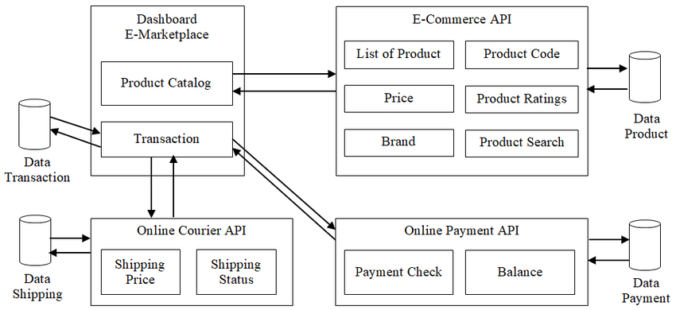
Ejemplo Orientado a servicios
Se quiere construir una aplicación de comercio electrónico
Notes:
Flujo de Comunicación:
El usuario interactúa con la interfaz web (Capa de Presentación) al buscar libros y agregarlos al carrito.
Cuando el usuario inicia una compra, la Capa de Presentación envía una solicitud a la Capa de Aplicación, especificando los libros a comprar y la información de pago.
La Capa de Aplicación procesa la solicitud, valida el pago e interactúa con la Capa de Datos para actualizar la base de datos con la información del pedido.
La Capa de Datos almacena los detalles del pedido y responde a la Capa de Aplicación.
La Capa de Aplicación confirma la compra a la Capa de Presentación, que puede mostrar un mensaje de confirmación al usuario.

Slide 9
MVC
ALGUNAS VENTAJAS
Separación de Responsabilidades: MVC divide una aplicación en tres componentes claramente definidos (Modelo, Vista, Controlador), lo que facilita la separación de responsabilidades y el desarrollo modular.
Reutilización de Componentes: Al separar la lógica de negocios (Modelo) de la interfaz de usuario (Vista) y el control de interacciones (Controlador), los componentes son más reutilizables en diferentes contextos y vistas.
Facilita el Mantenimiento: La división de la aplicación en componentes independientes facilita el mantenimiento y las actualizaciones, ya que los cambios en un componente no deberían afectar a los demás.
Flexibilidad en la Presentación: Puedes cambiar la capa de presentación (Vista) sin modificar la lógica subyacente (Modelo y Controlador), lo que permite adaptarse a diferentes interfaces de usuario.
Colaboración en Equipos: MVC promueve una estructura de código clara y modular, lo que facilita la colaboración entre desarrolladores en equipos grandes.
ALGUNAS DESVENTAJAS
Mayor Complejidad Inicial: El diseño basado en MVC puede ser más complejo en comparación con enfoques más simples, especialmente para aplicaciones pequeñas.
Posible Sobrecarga de Capas: En algunas implementaciones, puede haber una sobrecarga de capas debido a la separación de responsabilidades, lo que puede dificultar la comprensión del flujo de la aplicación.
Posible Duplicación de Código de Presentación: En proyectos con múltiples vistas similares, puede haber duplicación de código de presentación si no se maneja adecuadamente.
Desafíos de Coordinación: La comunicación entre el Controlador y la Vista puede generar acoplamiento.
No es Adecuado para Todas las Aplicaciones: MVC es un patrón útil para aplicaciones con interfaz de usuario compleja y lógica de negocios, pero puede no ser necesario para aplicaciones simples o basadas en servicios web.
patrón de diseño arquitectónico que se utiliza en el desarrollo de aplicaciones de software para separar y organizar la lógica de la aplicación en tres componentes principales:
Modelo - capa de datos y lógica de negocio
Vista - capa de presentación de la aplicación
Controlador - intermediario entre el modelo y la vista

Slide 10
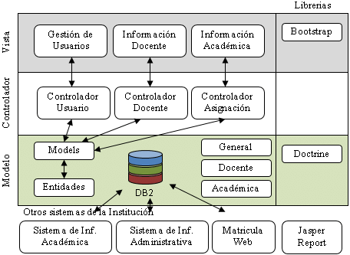
Ejemplo MVC
Se quiere construir una aplicación web para asignación de cursos a la universidad.
Notes:
Flujo de Comunicación:
El usuario interactúa con la interfaz web (Capa de Presentación) al buscar libros y agregarlos al carrito.
Cuando el usuario inicia una compra, la Capa de Presentación envía una solicitud a la Capa de Aplicación, especificando los libros a comprar y la información de pago.
La Capa de Aplicación procesa la solicitud, valida el pago e interactúa con la Capa de Datos para actualizar la base de datos con la información del pedido.
La Capa de Datos almacena los detalles del pedido y responde a la Capa de Aplicación.
La Capa de Aplicación confirma la compra a la Capa de Presentación, que puede mostrar un mensaje de confirmación al usuario.

Slide 11
Ejercicio

Slide 12
Título del Caso Problema: Diseño de la Arquitectura de Software para un Sistema de Gestión de Biblioteca
Descripción del Caso Problema: En una universidad ficticia, se requiere desarrollar un Sistema de Gestión de Biblioteca (SGB) para automatizar el proceso de registro, búsqueda y préstamo de libros en su biblioteca. Como estudiante de ingeniería de software, se te ha asignado la tarea de definir la arquitectura de software para este sistema.
Pasos a seguir:
1. Entender los Requisitos del Sistema:
a) Revisa los requisitos funcionales y no funcionales proporcionados por el cliente (la universidad) y realiza una lista de los requisitos clave para el SGB.
b) Realiza entrevistas con los usuarios finales, como bibliotecarios y estudiantes, para comprender sus necesidades y expectativas.
2. Identificar los Stakeholders:
a) Crea una lista de todos los stakeholders involucrados en el proyecto.
3. Definir Metas de la Arquitectura:
a) Establece objetivos claros para la arquitectura, como la escalabilidad, la facilidad de mantenimiento y la seguridad.
4. Selección de Patrones de Arquitectura:
a) Investiga y selecciona los patrones de arquitectura que mejor se adapten a las necesidades del SGB.
5. Creación de Diagramas de Arquitectura:
a) Crea diagramas de arquitectura de alto nivel que representen la estructura general del sistema. Esto puede incluir diagramas de componentes, diagramas de despliegue, etc.
6. Definición de Componentes y Módulos:
a) Divide el sistema en componentes y módulos lógicos. Define las responsabilidades de cada uno de ellos.
7. Selección de Tecnologías:
a) Elige las tecnologías específicas que se utilizarán para implementar cada componente o módulo. Esto puede incluir lenguajes de programación, bases de datos, frameworks, etc.
9. Documentación de la Arquitectura:
a) Documenta todo el proceso de diseño de la arquitectura en un informe detallado. Incluye los diagramas, las decisiones de diseño, las tecnologías seleccionadas y las consideraciones de seguridad.
10. Revisión y Validación:
a) Revisa la arquitectura propuesta con los stakeholders y realiza ajustes según sus comentarios y sugerencias.
Entregables:
Informe detallado de la arquitectura de software, que incluya diagramas, descripciones de componentes, tecnologías seleccionadas y consideraciones de seguridad.

